Slide 1

INTEL
ALUNOS
Gabriel Fernandes Niquini – 19.1.4113,
Igor Santiago – 19.1.4033,
João Bittencourt – 19.1.4016,
Vinicius Cossio – 19.1.4004.

Slide 2
História dos processadores Intel
1971-1981: 4004, 8008
1978 – 1982: 1971-1981: 4004, 80086
1981: APX 432
1982: 80286
1985 - 1994 : 386 e 376
1989: 486 e i860

Slide 3
História dos processadores Intel
1993: Pentium (P5, i586)
1994 – 1999: Problemas no caminho
1995: Pentium Pro (P6, i686)
1997: Pentium II e Pentium II Xeon
1998: Celeron
1999: Pentium III e Pentium III xeon

Slide 4
História dos processadores Intel
2000: Pentium 4
2001: Xeon e Itanium
2002: Hyper-Threading
2003: Pentium M
2005: Pentium D
2005 – 2009: Terascale Computing Research Program

Slide 5
História dos processadores Intel
2006: Core 2 duo
2007: Intel vPro
2008: Core i-Series e Atom
2010: HD Graphics
2012: intel SoCs
2013 - Hoje: Core i-series - Haswell

Slide 6
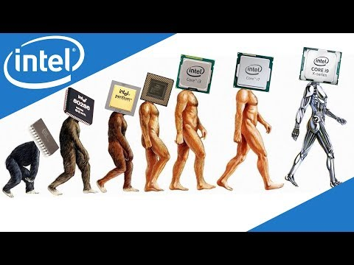
Vídeo resumindo os processadores
Evolution of Intel | History of Intel (1971-now) - TechTators

Slide 7
Na Aeronáutica
Eles têm participação na aeronáutica desde o processador 8008, usado no boeing AGM-86 cruise misile.
O foco da Intel é desenvolver produtos com tamanho, peso e potência reduzida(SWaP – Size, Weight, Power), produzindo sistemas menores e mais eficientes em termos energéticos.
Também usam de aprendizado de máquina e big data para aumentar o tempo de uso sem necessidade de manutenção planeada de aeronaves.

Slide 8
Na Aeronáutica
Além disso, o uso de IA para traçar planos de voos e pousos em situações ricos serem mais eficazes.
Busca de um SWaP-C otimizado por meio da Intel VT, Intel System-on-Chip e COTS é também prioritário para eles no mercado.

Slide 9
No Militar
A Intel é líder em fornecimento de microprocessadores para sistemas de computação embarcada aeroespacial e de defesa.
Em sistemas de guerra eletrônicos, os principais impulsionadores para aprimoramentos contínuos são Contra-contramedida eletrônica (ECCM). Esses sistema devem ser capazes de reagir rapidamente a diferentes ameaças.
Sistemas de comunicações sem fios, criptografia de rede segura, baixas e altas temperaturas militares, grande compatibilidade, possibilidade de trabalhar com tecnologias 40G - 100G, são uma das principais exigências no meio de aplicação militar.
Os Intel ® FPGAs atende a todos os pré-requisitos para desenvolver sistemas compatíveis com a demanda militar, isso demonstra o motivo da dominância dos Intel FPGAs em comparação a outras fabricantes .

Slide 10
Na Indústria
PCs industriais (ou IPCs) baseados em arquitetura Intel podem suportar ambientes de operação agressivos enquanto fornecem alto desempenho e compatibilidade
Intel FPGA é amplamente utilizado na indústria, incrementando a produtividade, segurança, gerenciamento e qualidade da produção
Segmentação de mapa com o Intel DNN IP, ethernet industrial, visão de máquina industrial, pré-processamento de alto nível, design de segurança industrial
Integração de CLPs, interfaces homem-máquina e motores em nuvem de forma segura em um único chip, permitindo análises detalhadas

Slide 11
Na Indústria
Pacote de dados de segurança funcional Intel tem acelerado o certificado SIL 3
Intel FPGA alimenta subestações no coração da rede inteligente (smart grid), provendo controle crítico em tempo real com menor tempo de resposta possível e usp de energia otimizado
Informações em tempo real para evitar rotas com maior tráfego, monitoramento contínuo para potenciais ameaças

Slide 12
Fontes
https://docs.google.com/document/d/1MElHcvlr-aOsq4eqWLe9tVZbwQ3mqzqQXZfOO9lzkvI/edit?usp=sharing
https://www.intel.com/content/www/us/en/programmable/solutions/industry/military/design.html
https://www.intel.com/content/www/us/en/industrial-automation/programmable/applications
https://www.militaryaerospace.com/home/article/16709900/military-embedded-dominated-by-intel-microprocessors-nxp-arm-nvidia-also-in-mix
https://www.intel.com/content/www/us/en/government/products/programmable/overview.html
https://pt.wikipedia.org/wiki/Intel
https://www.businessnewsdaily.com/10817-slideshow-intel-processors-over-the-years.html
https://www.nytimes.com/1994/12/14/business/business-technology-pentium-flaw-creates-confusion-for-pc-buyers.html

